Slide 1
YÊU CẦU CẦN ĐẠT
01
Quan sát tranh và trả lời câu hỏi
Viết đoạn văn ngắn (3-4 câu) tả một
đồ vật cần dùng để tránh nắng hoặc
tránh mưa
02

Slide 2

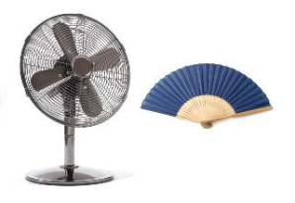
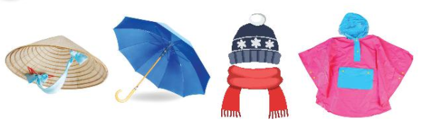
1. Quan sát các hình dưới đây.
a. Kể tên các đồ vật.
b. Chọn 1-2 đồ vật yêu thích và nói về đặc điểm, công dụng của chúng.

Slide 3
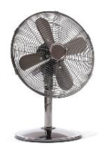
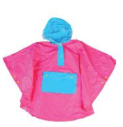
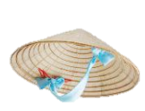



1. Quan sát các hình dưới đây.
a. Kể tên các đồ vật.
nón
ô
mũ, khăn
áo mưa
quạt điện
quạt giấy
(dù)

Slide 4
1. Quan sát các hình dưới đây.
b. Chọn 1-2 đồ vật yêu thích và nói về đặc điểm, công dụng
của chúng.
Chất liệu
Hình dạng
Màu sắc
nón
ô
mũ, khăn
áo mưa
quạt điện
quạt giấy

Slide 5
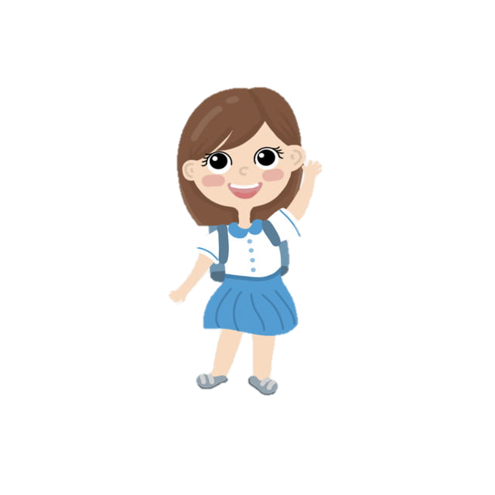


Slide 6
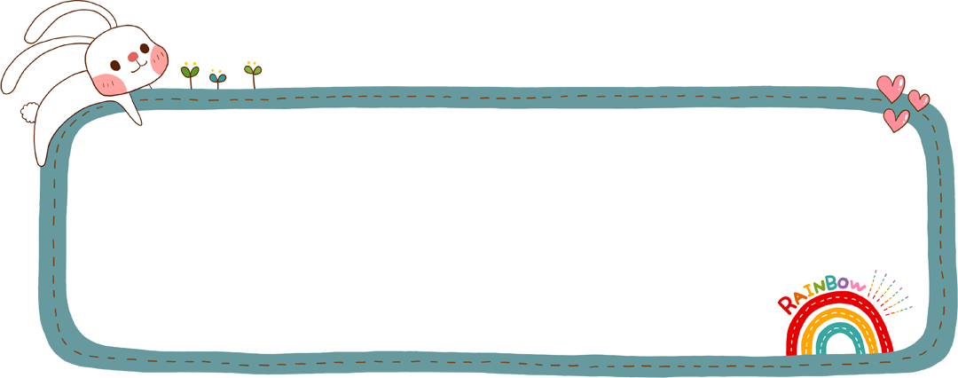
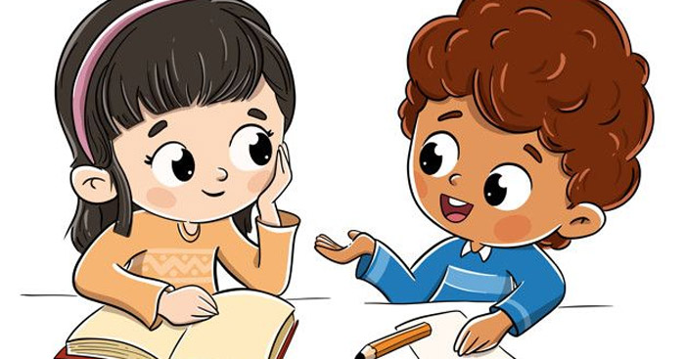
Hoạt động nhóm
Nhiệm vụ
- Chọn 1 – 2 đồ vật yêu thích ở bài 1
Nói về đặc điểm, công dụng của chúng.

Slide 7



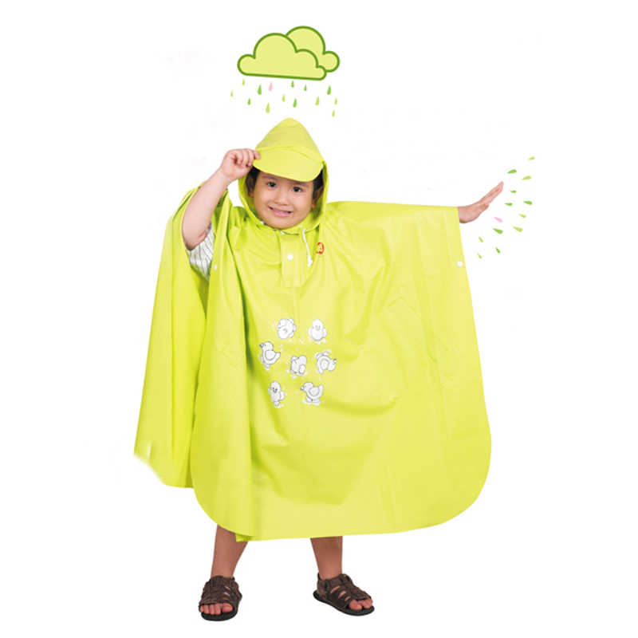
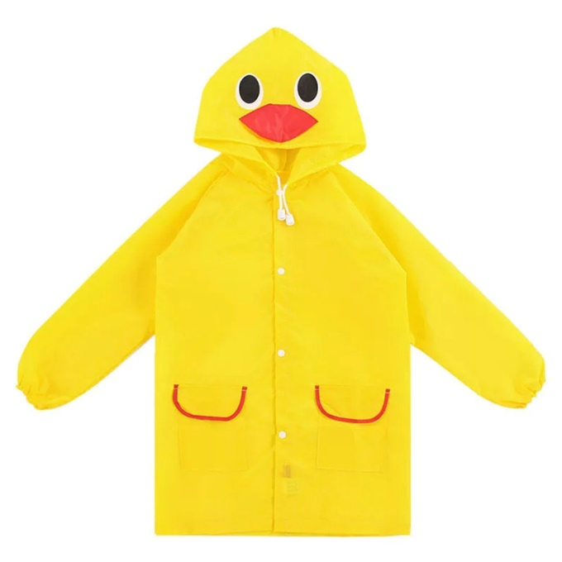
2. Viết 3 – 5 câu tả một đồ vật em cần dùng để tránh nắng hoặc tránh mưa.

Slide 8
2. Viết 3 – 5 câu tả một đồ vật em cần dùng để tránh nắng hoặc tránh mưa.
(1) Em muốn tả đồ vật gì?
(4) Tình cảm của em đối với đồ vật đó như thế nào?
(2) Đồ vật đó có gì nổi bật về hình dạng, màu sắc,…?
Tả đồ vật
(3) Em thường dùng đồ vật đó vào lúc nào?

Slide 9
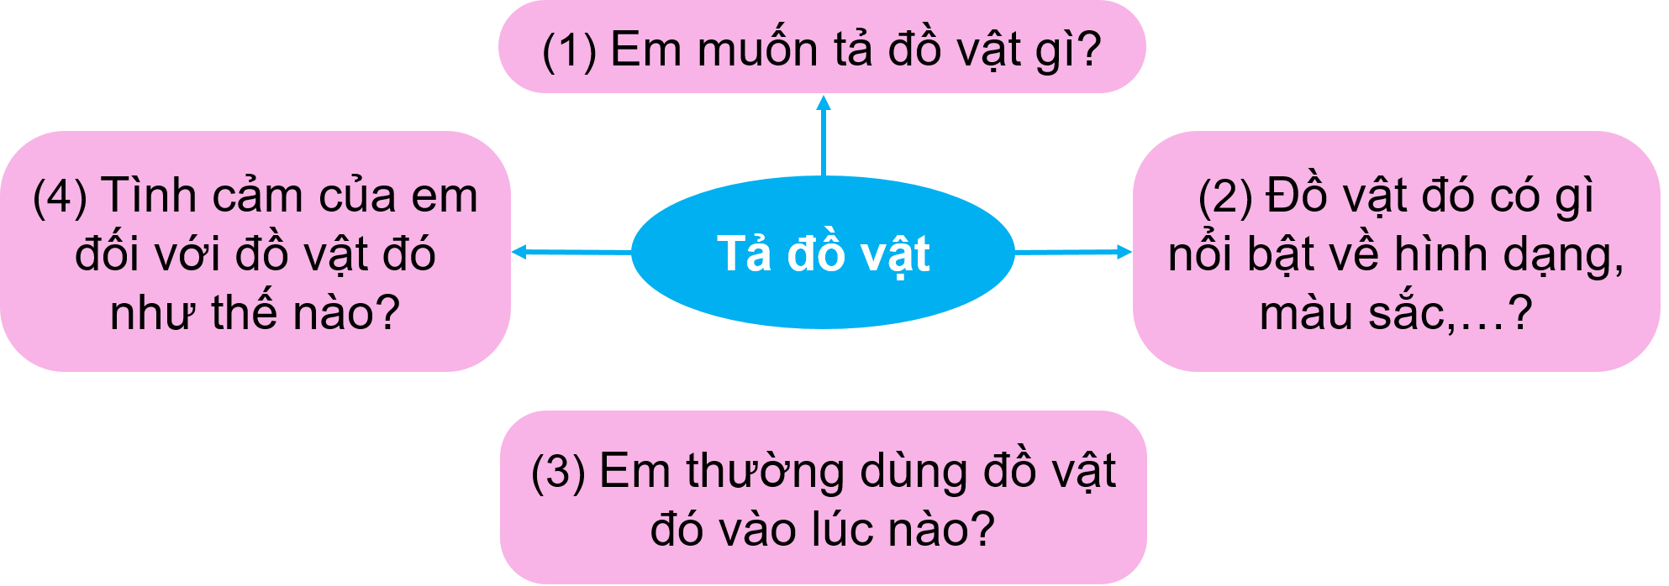

Thời gian: 3 phút
Nhiệm vụ hoạt động nhóm:
Tả một đồ vật em cần dùng để tránh nắng, tránh mưa.
Hoạt động nhóm

Slide 10

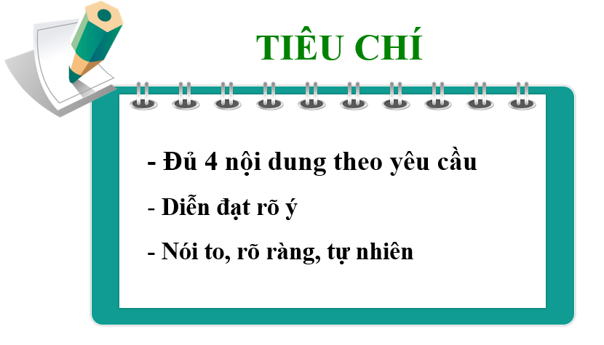

Slide 11
2. Viết 3 – 5 câu tả một đồ vật em cần dùng để tránh nắng hoặc tránh mưa.
(1) Em muốn tả đồ vật gì?
(4) Tình cảm của em đối với đồ vật đó như thế nào?
(2) Đồ vật đó có gì nổi bật về hình dạng, màu sắc,…?
Tả đồ vật
(3) Em thường dùng đồ vật đó vào lúc nào?

Slide 12
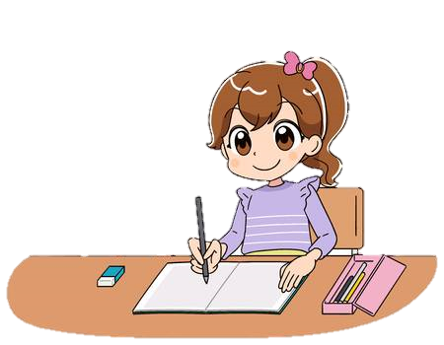
2. Viết 3 – 5 câu tả một đồ vật em cần dùng để tránh nắng hoặc tránh mưa.
TIÊU CHÍ VIẾT
- Đoạn văn đủ số câu.
- Đoạn văn nêu được:
(Tên, đặc điểm nổi bật, em dùng lúc nào, tình cảm)
- Diễn đạt rõ ràng, mạch lạc.
- Trình bày đúng, chữ viết sạch sẽ.

Slide 13
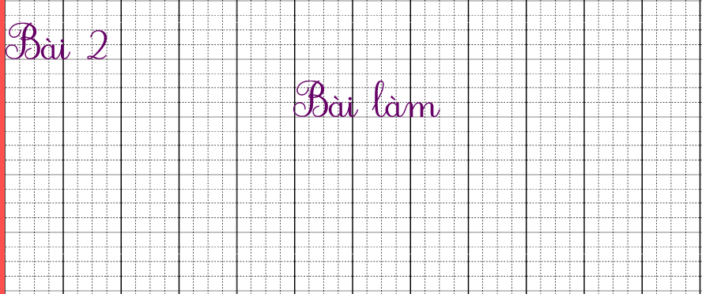
2. Viết 3 – 5 câu tả một đồ vật em cần dùng để tránh nắng hoặc tránh mưa.
TIÊU CHÍ VIẾT
- Đoạn văn đủ số câu.
- Đoạn văn nêu được:
(Tên, đặc điểm nổi bật, em dùng lúc nào, tình cảm)
- Diễn đạt rõ ràng, mạch lạc.
- Trình bày đúng, chữ viết sạch sẽ.

Slide 14
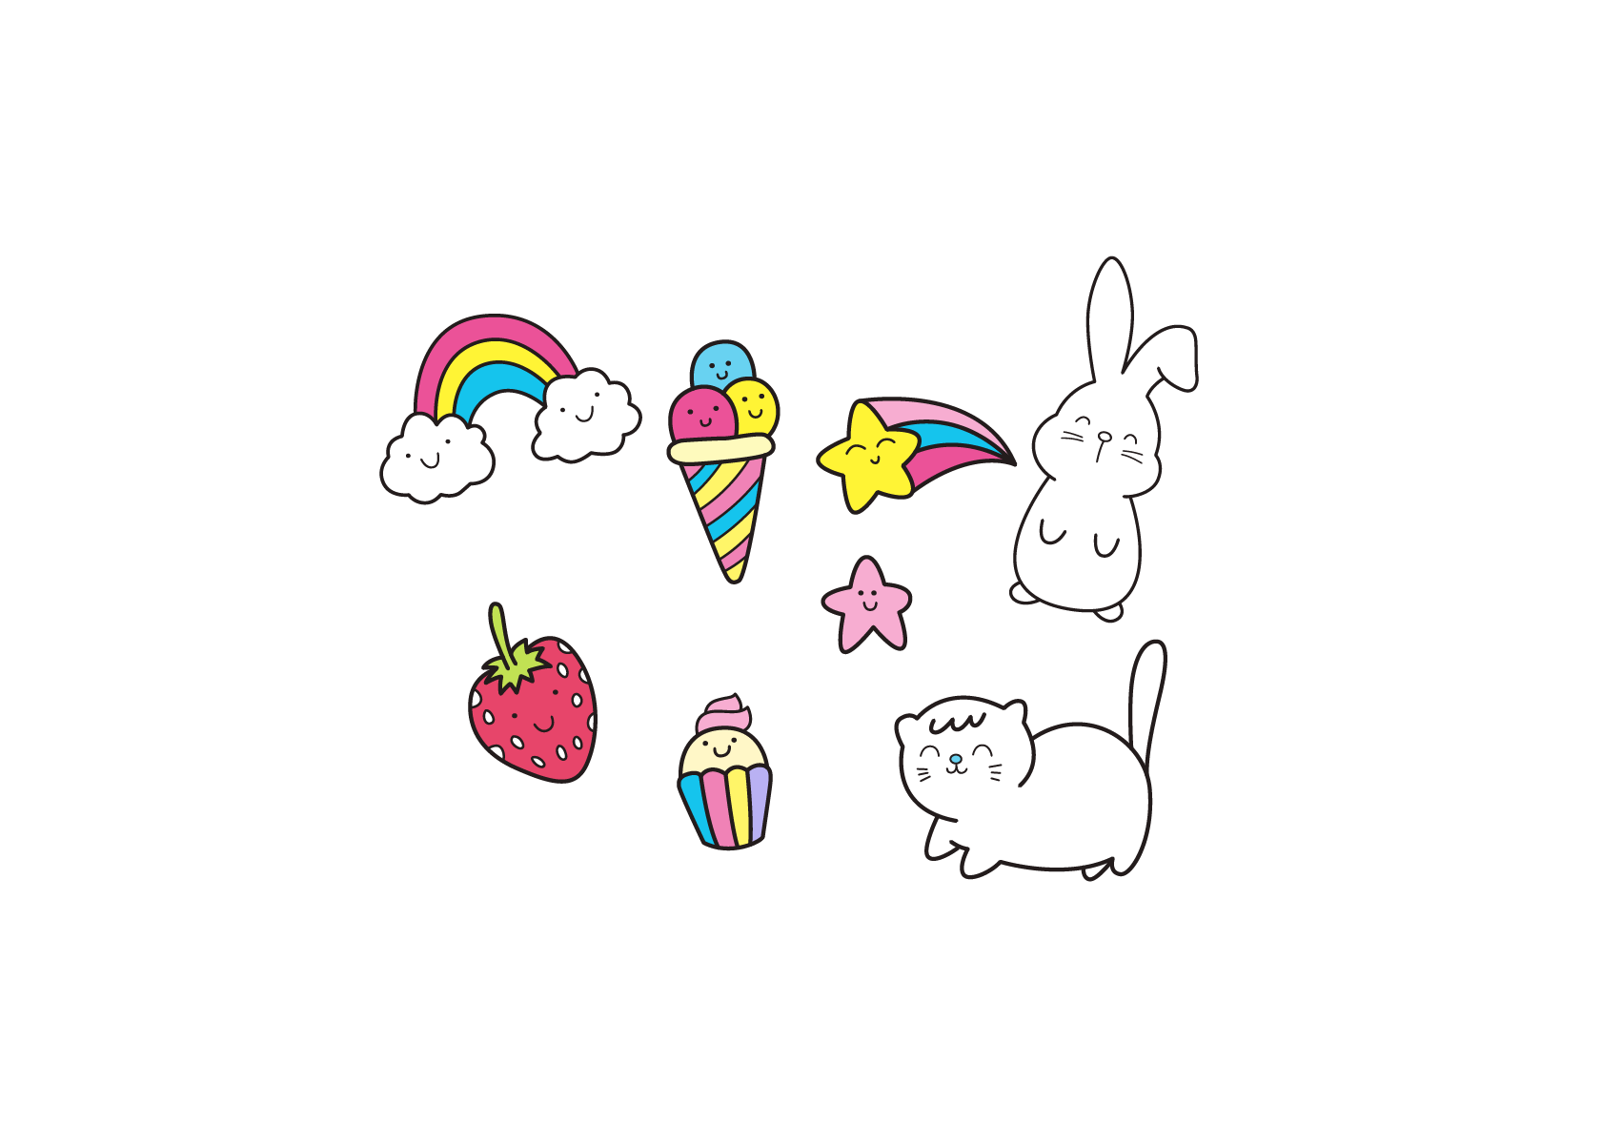
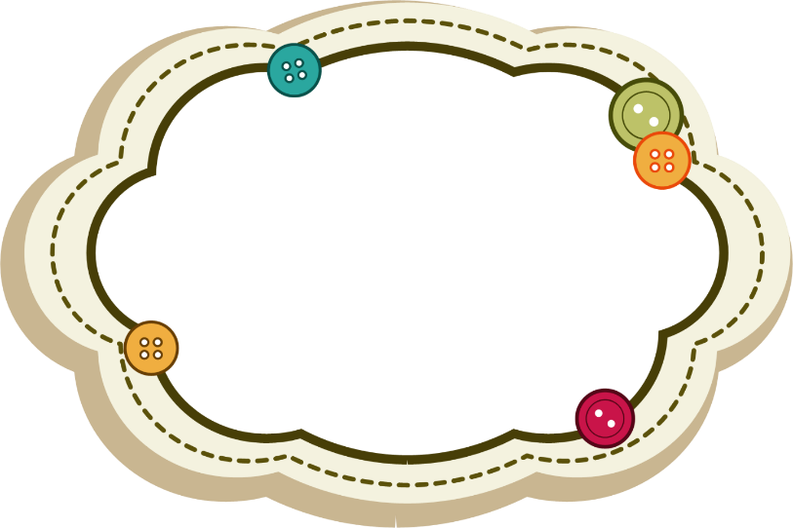
Hoàn thành bài viết
vào vở
Chuẩn bị bài sau

Slide 15
CHÀO TẠM BIỆT CÁC CON！
Notes:
本PPT模板部分元素使用了幻灯片母版制作。如果需要修改，点击-视图-幻灯片母版-修改；完成后关闭编辑母版即可。

